Slide 1
Radiologinė COVID-19 diagnostika
Radiology Department Preparedness for COVID-19: Radiology Scientific Expert Panel
Essentials for Radiologists on COVID-19: An Update—Radiology Scientific Expert Panel
https://bit.ly/BSTICOVID19_Teaching_Library
American College of Radiology Position Statement, 3/11/20, RCR position on the role of CT in patients suspected with COVID-19 infection
American College of Radiology ACR Appropriateness Criteria
https://www.bsti.org.uk/training-and-education/covid-19-bsti-imaging-database/
https://onlinelibrary.wiley.com/doi/full/10.1111/all.14238
https://www.sirm.org/2020/03/10/covid-19-caso-23https://www.sirm.org/category/senza-categoria/covid-19/
https://www.bsti.org.uk/media/resources/files/BSTI_COVID-19_Radiology_Guidance_version_2_16.03.20.pdf
https://www.bsti.org.uk/covid-19-resources/
https://covid-19.alibabacloud.com/?fbclid=IwAR13XdWCYsOWhRfVP_-7CIRlNfvr_wPNjBRM1nqjMFM85hExrymNh0ArynQ

Slide 2
Radiologinė COVID-19 diagnostika
Būtinas klinikinis įtarimas (klinikiniai, epidemiologiniai duomenys)
Radiologiniai požymiai pasireiškia palaipsniui ir tiesiogiai priklauso nuo ligos simptomų pasireiškimo
Radiologiniai tyrimai ne infekcijos nustatymui, O COVID-19 išraiškai plaučiuose įvertinti
Radiologiniai požymiai nėra specifiniai, gali būti kitų infekcijų, daugelio kitų patologijų išraiška.

Slide 3
Radiologinė COVID-19 diagnostika
KT
Tyrimas be i/v kontrastavimo
Jei keistųsi gydymo taktika, komplikacijos, gretutinė/alternatyvi patologija
Apsvarstyti KT tikslingumą jei:
  karščiavimas, kosulys ar
  CRB padidėjimas, limfopenija ar
  rentgenografiniai pakitimai neprieštarauja COVID-19
KT tyrimas be patologinių pakitimų neatmeta ankstyvos COVID-19 infekcijos galimybės
KT gali būti nustatomi pakitimai besimptomiams pacientams

Slide 5
Rentgenografiniai pakitimai
Abipusis pažeidimas, dauginiai pritemimo plotai
Vyrauja periferijoje, netolygiai plinta nuo šaknų (bronchocentriškai)
„Matinio stiklo“ židiniai ar dideli plotai (atkreipti dėmesį į periferiją)
Konsolidacijos židiniai ir skilčių neatitinkančios zonos
Lokalūs prašviesėjimai konsolidacijos fone be aiškių sienelių
Reflektorinės atelektazės
Limfadenopatija retai
Hidrotoraksas retai, komplikacija, ŠN

Slide 6
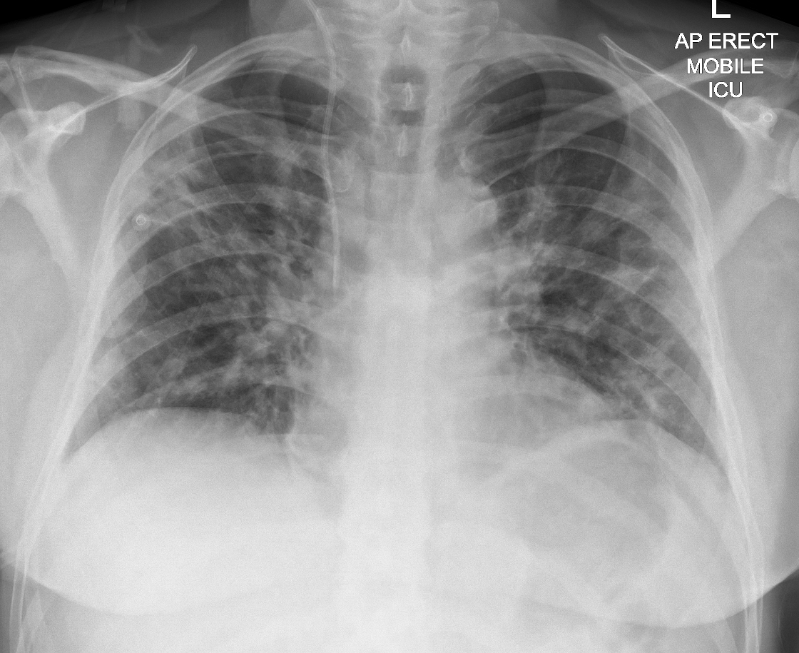
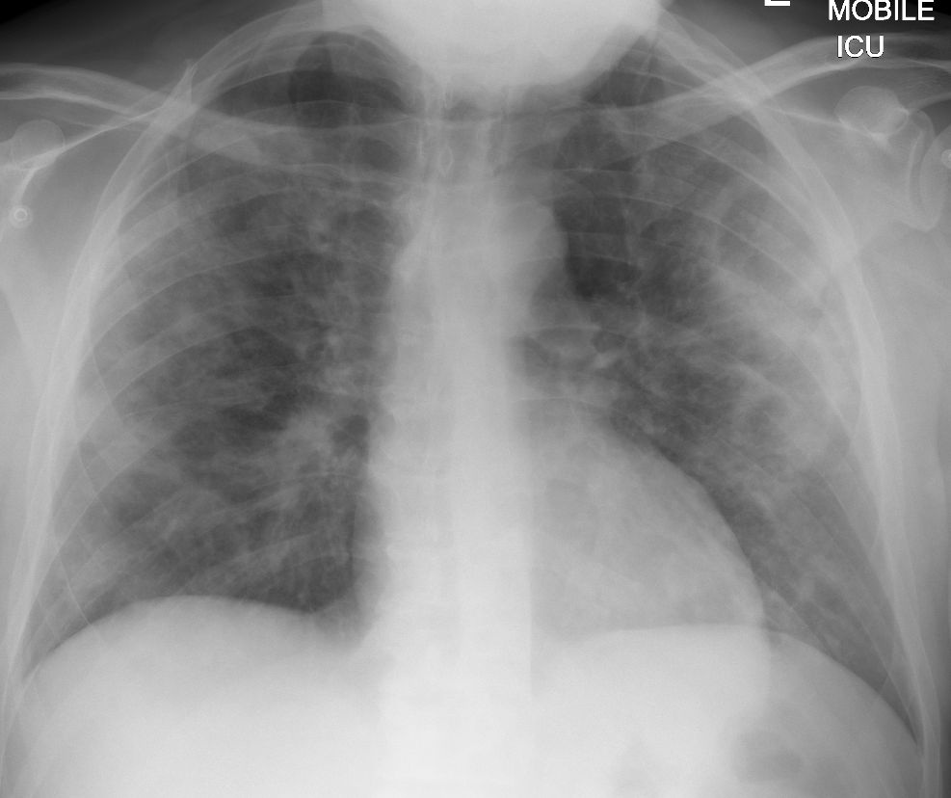

Slide 7
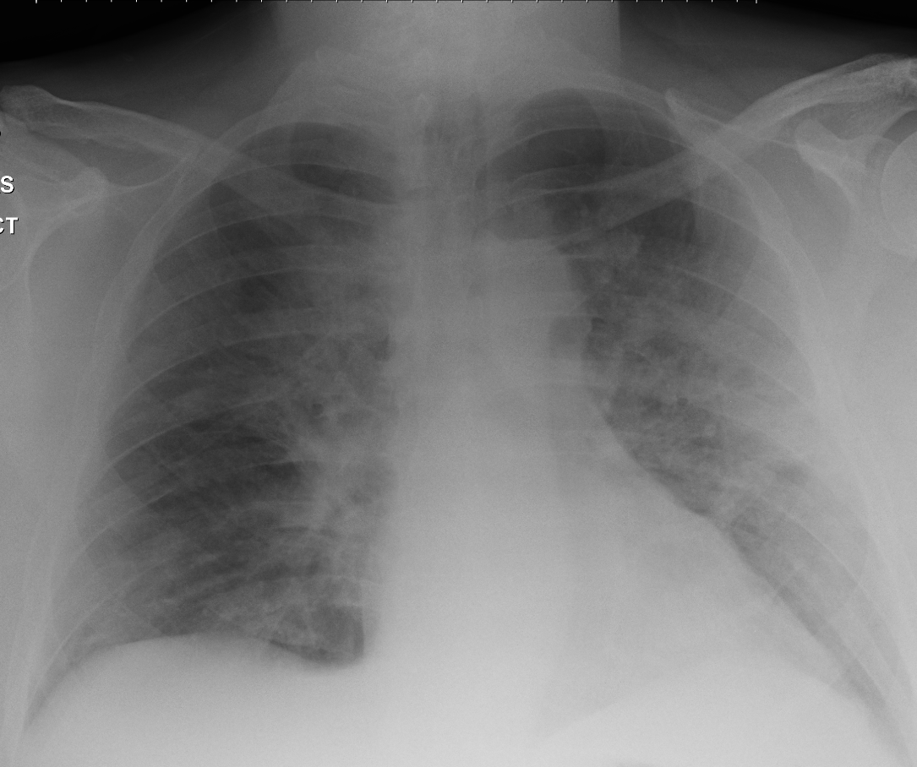
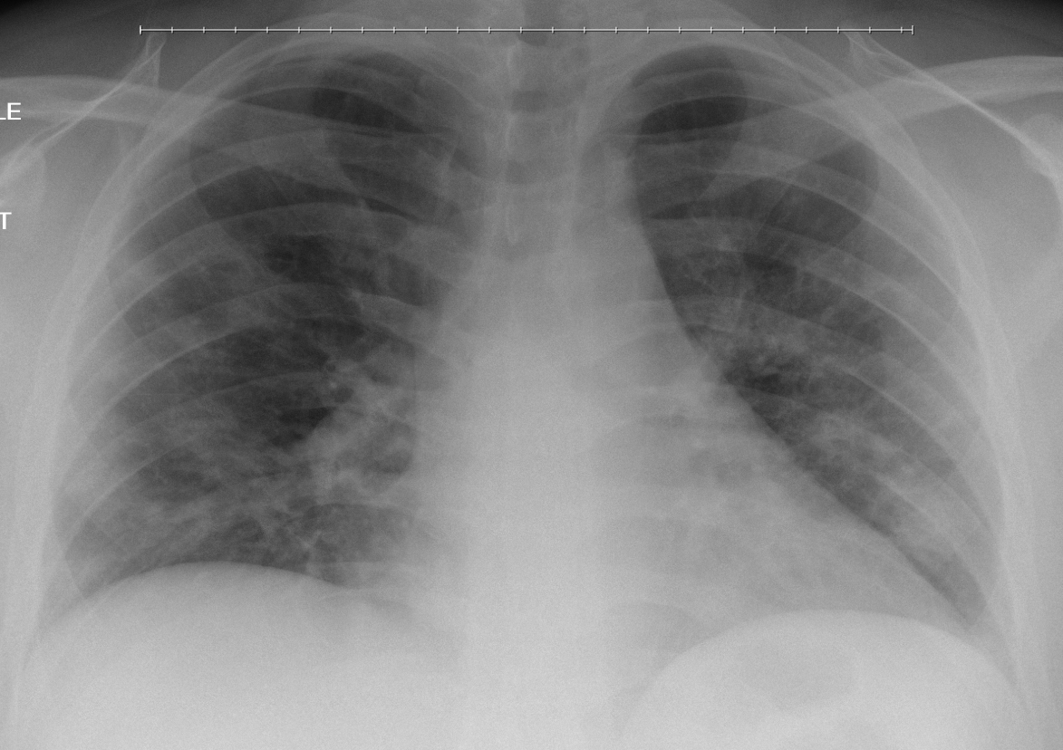

Slide 8
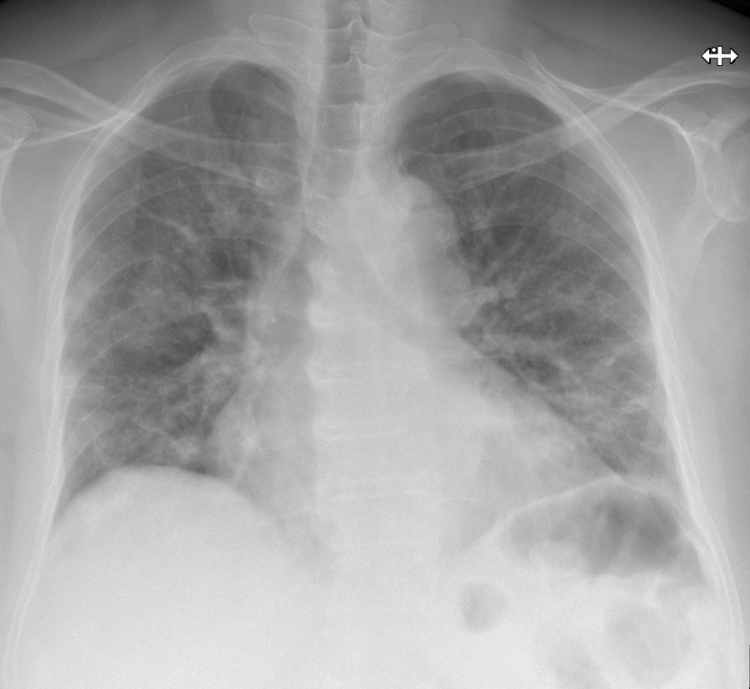
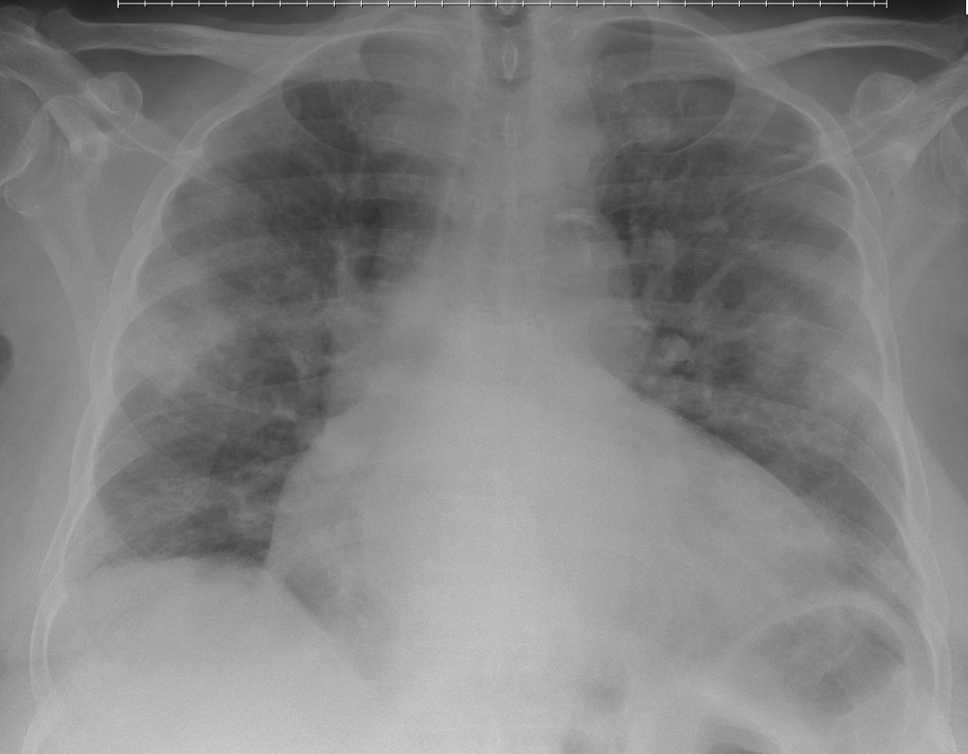

Slide 9
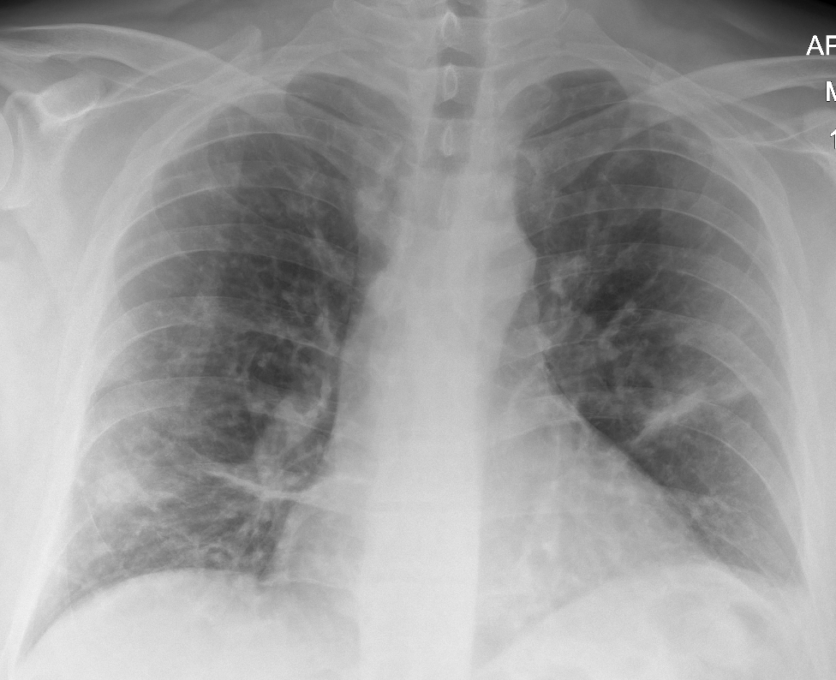
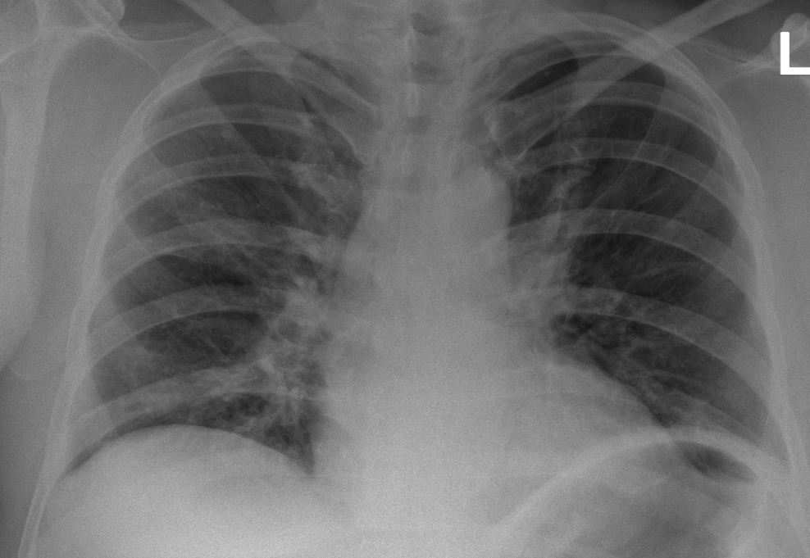

Slide 10
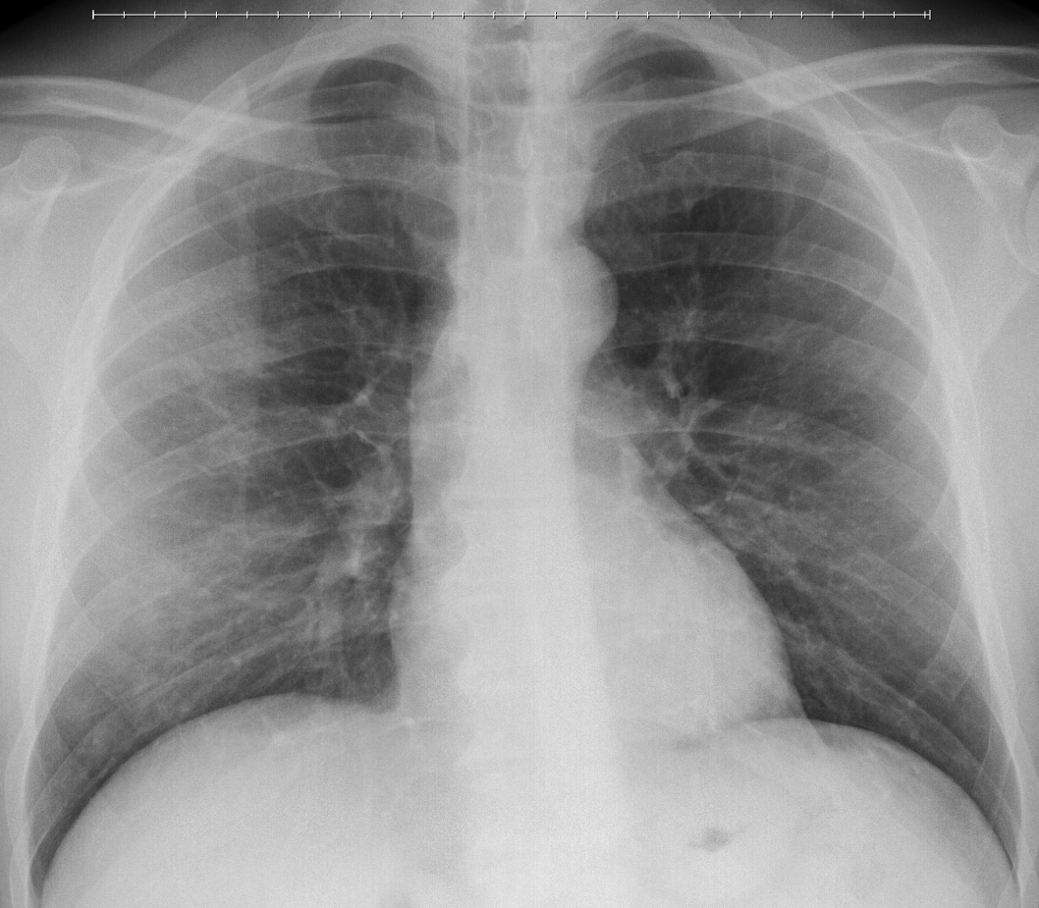
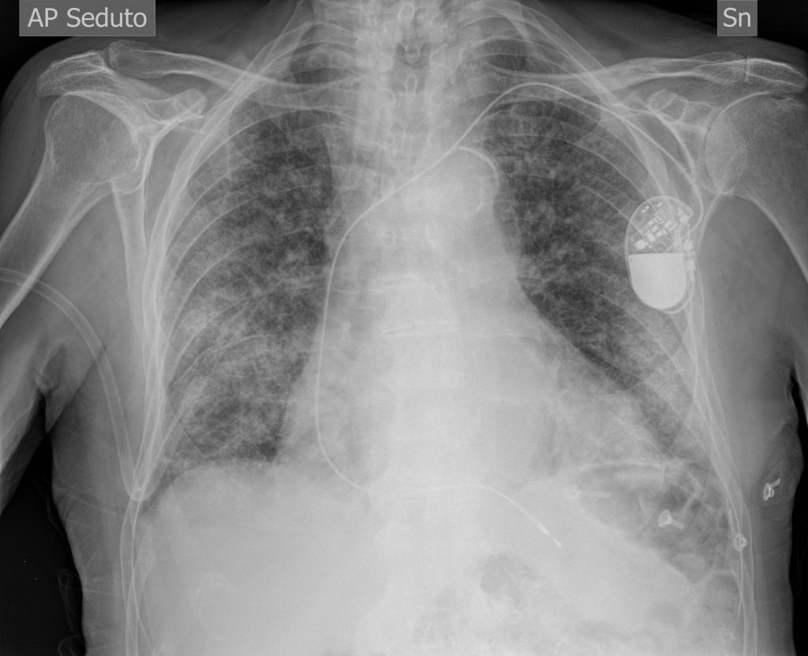

Slide 11
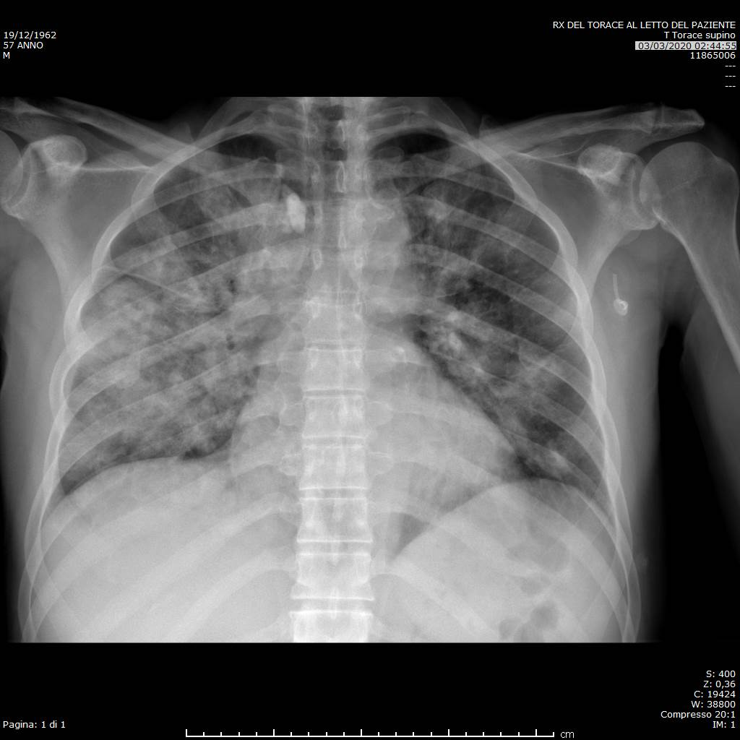
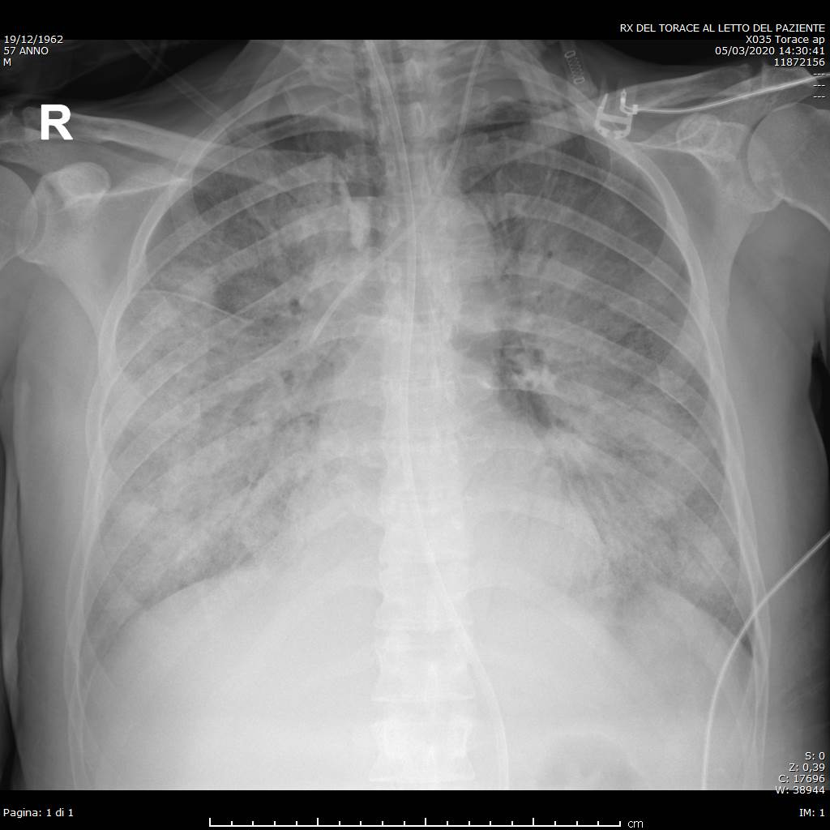
Dinamika 2 dienos

Slide 12
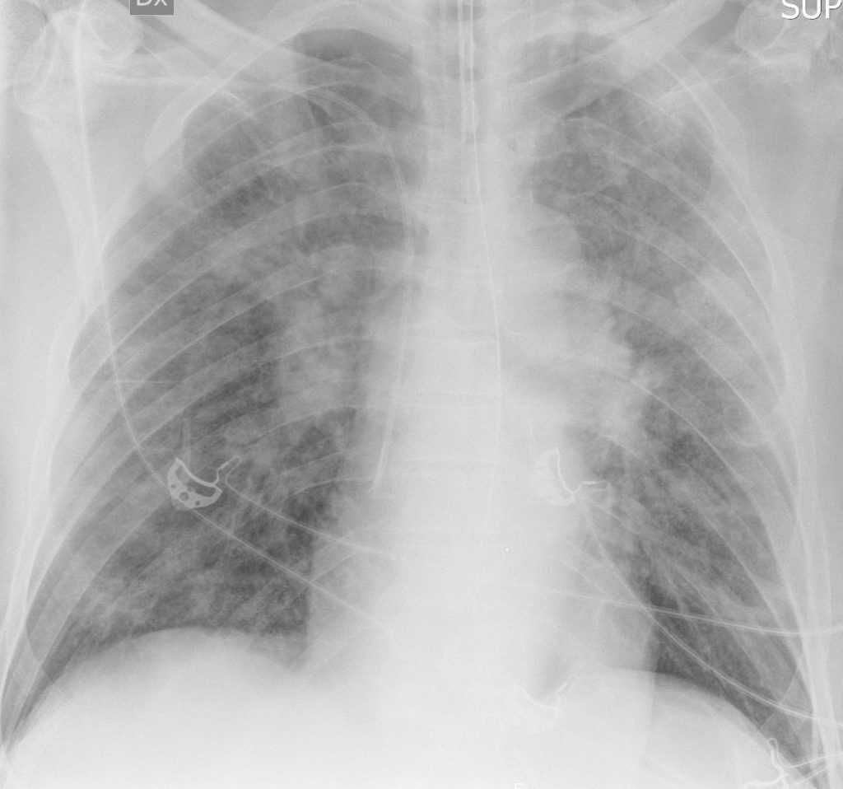
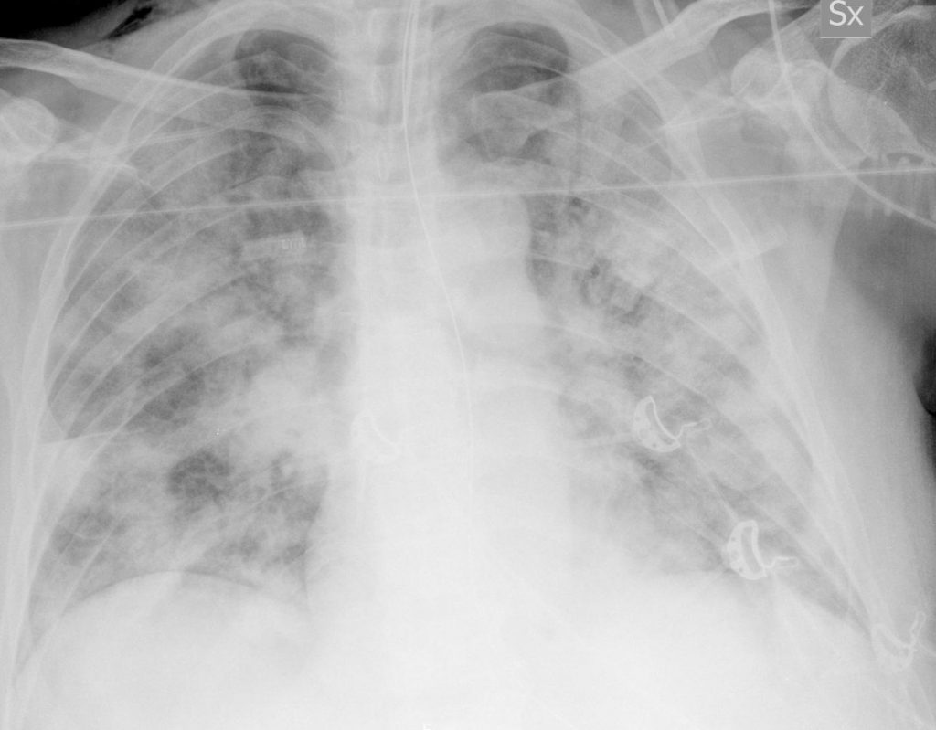
Dinamika 10 dienų

Slide 13
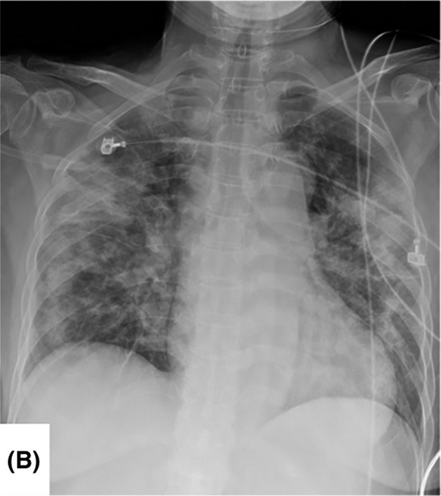
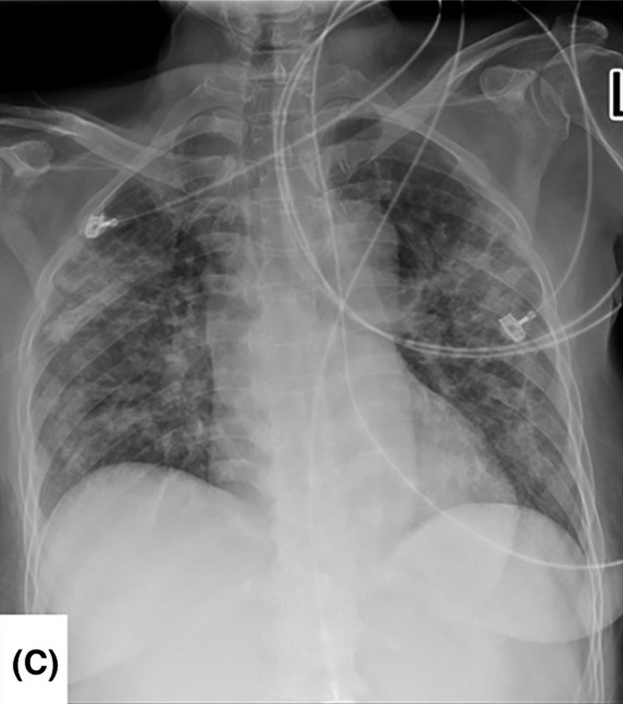
Dinamika 5 dienos

Slide 14
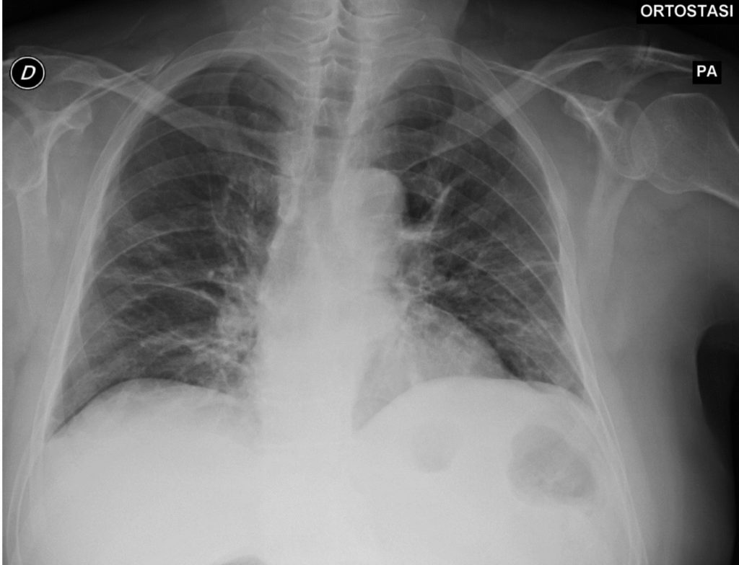
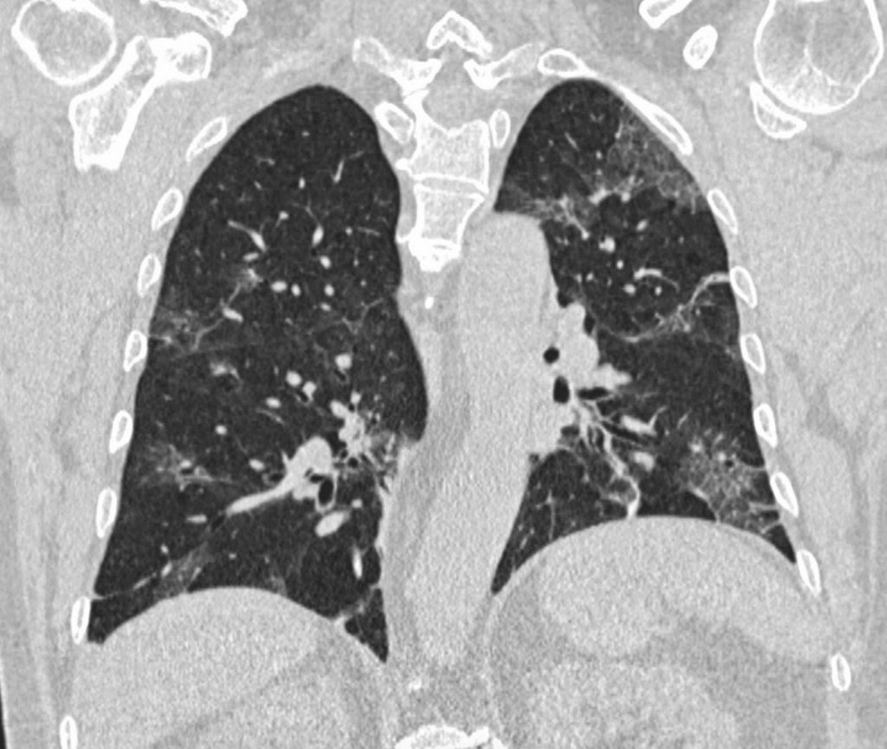

Slide 15
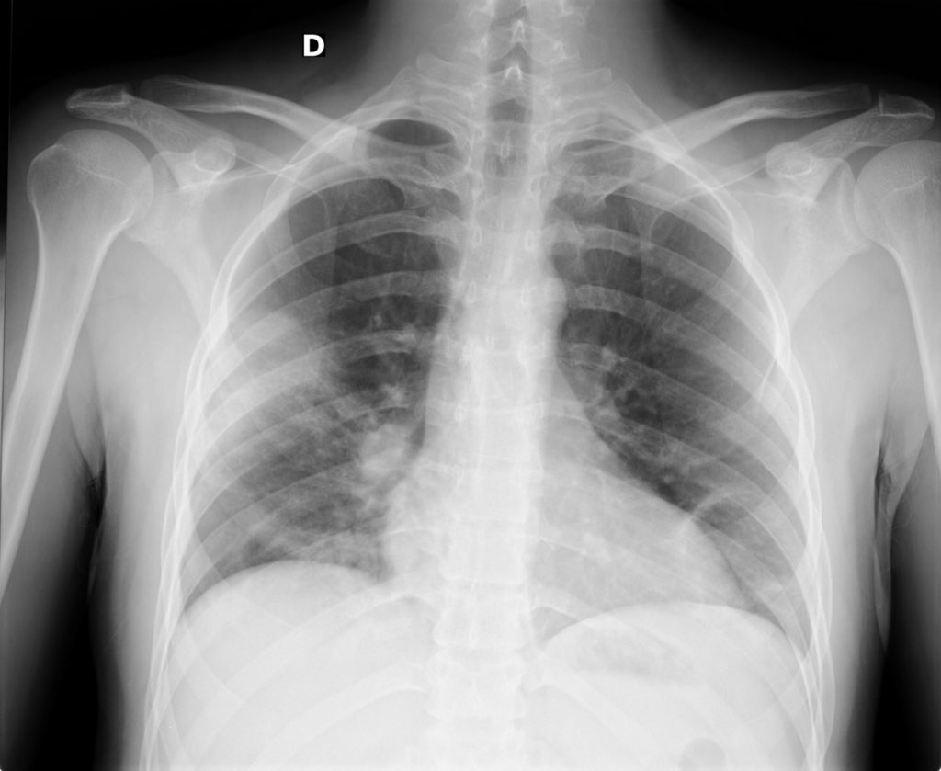
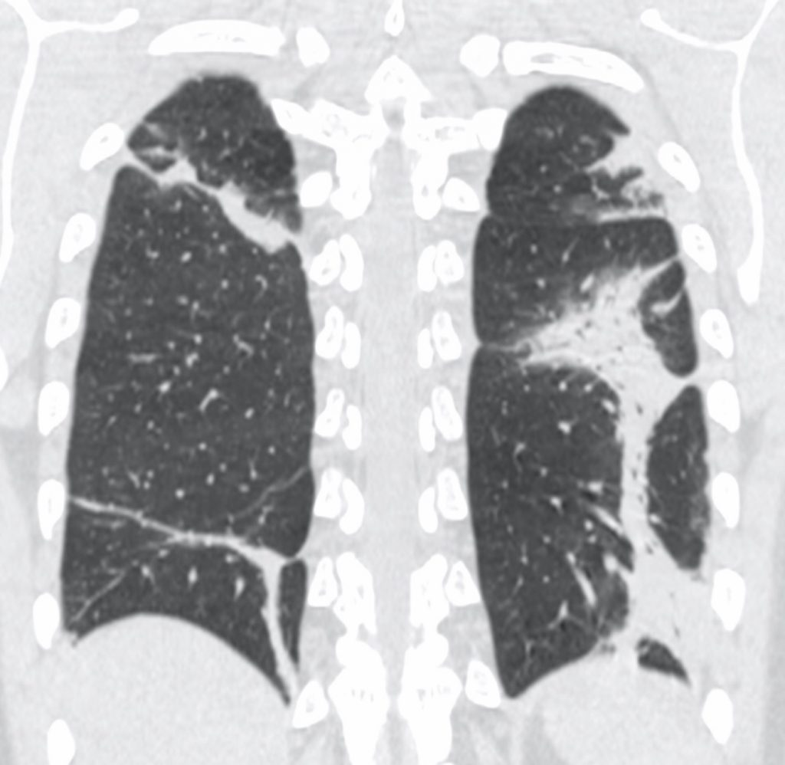

Slide 16
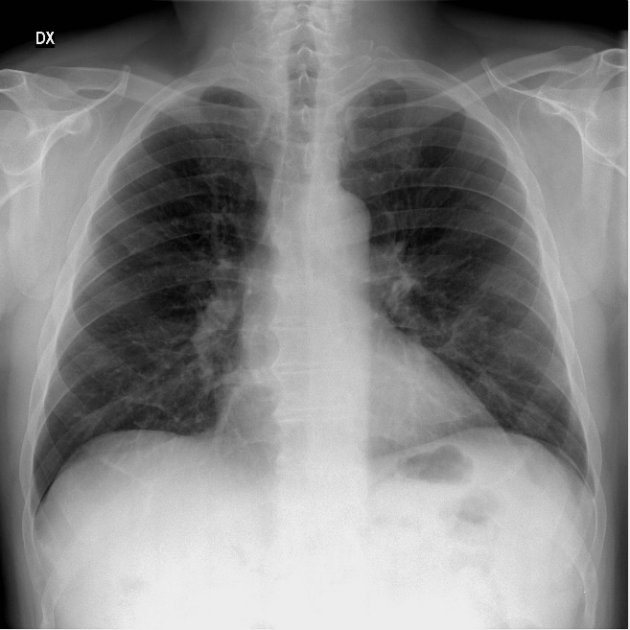
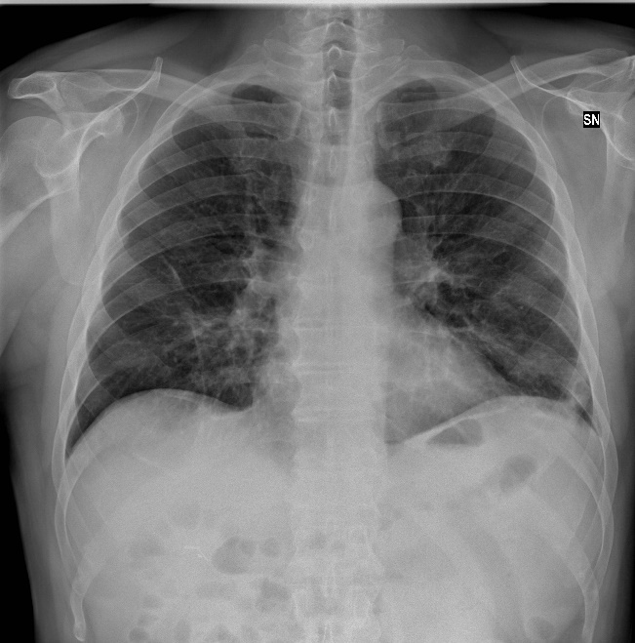
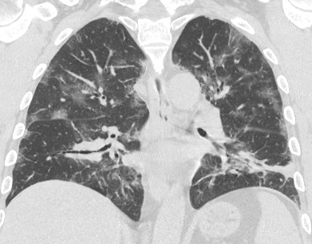
Dinamika 6 dienos

Slide 17
KT požymiai
Radiologinis vaizdas | Apibūdinimas
Būdingas COVID-19 | Daugybiniai abipusiai (retai pavieniai, pasitaiko vienpusiai) „matinio stiklo“ pakitimai. Pakitimai vyrauja apatinėse skiltyse, daugiausia periferijoje, ± Akmens grindinio vaizdas (matinis stiklas su retikuliniais pakitimais) Periferinė konsolidacija (organizuojančiai pneumonijai OP būdingi pakitimai) Orinės bronchogramos Atvirkštinės aureolės požymis/perilobuliniai pakitimai (OP)
Tikėtinas | Bronchocentrinės ir periferinės konsolidacijos derinys, daugiausia periferijoje. Atvirkštinės aureolės požymis/perilobuliniai pakitimai (OP) „Matinis stiklas“ negausus
Neapibrėžtas | Pakitimai netinka būdingiems, tikėtiniems ar nebūdingiems Pasireiškia anksčiau minėtais požymiais, tačiau neatitinka klinikinis kontekstas, galima alternatyvi diagnozė (IPL esant sisteminei jungiamojo audinio ligai)
Nebūdingas | Skiltinė pneumonija Kavitacija „Sprogstančios šakelės“ tipo/centilobuliniai židinėliai Limfadenopatija, hidrotoraksas (gali išryškėti ligos eigoje sunkiems pacientams) Fibrozės požymiai

Slide 18
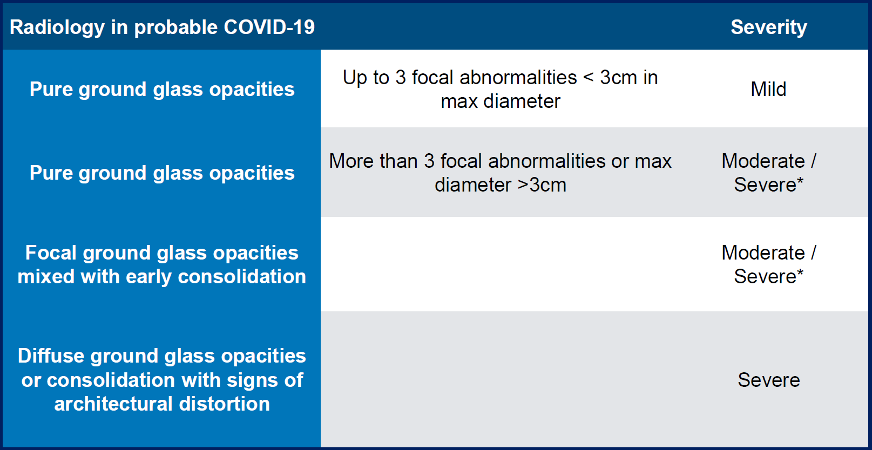
Radiologinis vaizdas | Plaučių parenchimos pakitimai | Pažeidimo laipsnis
Būdingas/ Tikėtinas/ Neapibrėžtas | Ne daugiau 3 lokalių pakitimų, kurių dydis iki 3cm | Lengvas
 | Daugiau nei 3 lokalūs pakitimai arba jų dydis >3cm | Vidutinis/sunkus
*Būtina derinti su klinikiniais duomenimis, dideli vertinimo skirtumai tarp tyrėjų

Slide 19
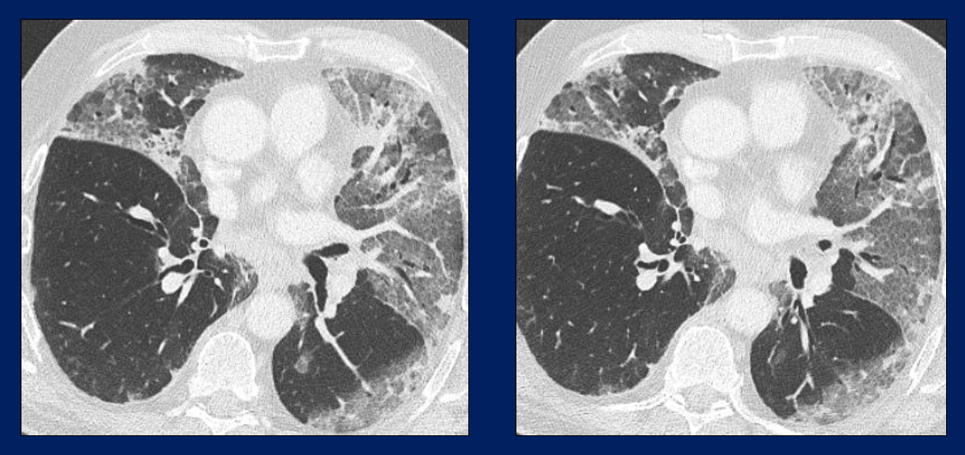
Būdingas . „Akmens grindinio“ vaizdas, konsolidacija, orinės bronchogramos.

Slide 20
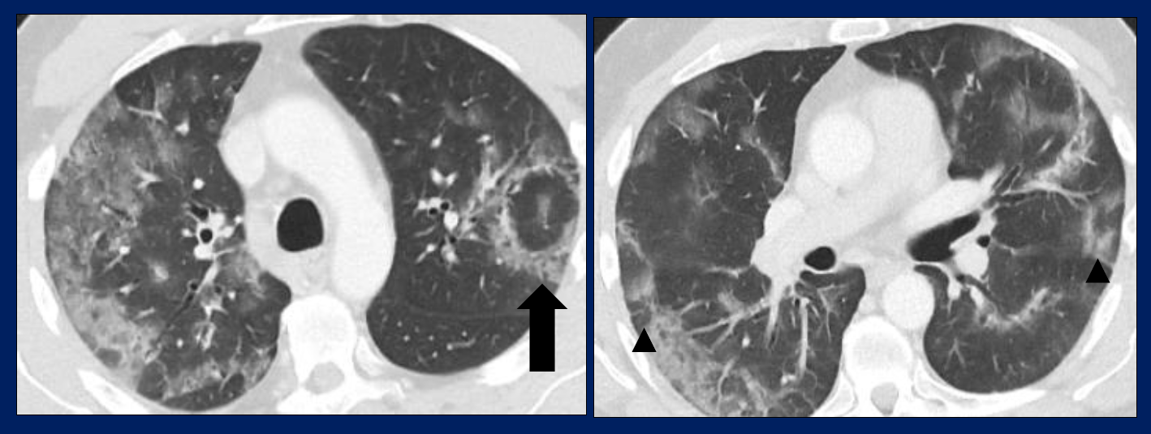
Būdingas. Atvirkštinės aureolės požymis (rodyklė), perilobuliniai pakitimai (trikampėliai) – organizuojančios pneumonijos požymiai.

Slide 21
Būdingas. Periferinės „matinio stiklo“ zonos, konsolidacija (OP)

Slide 22
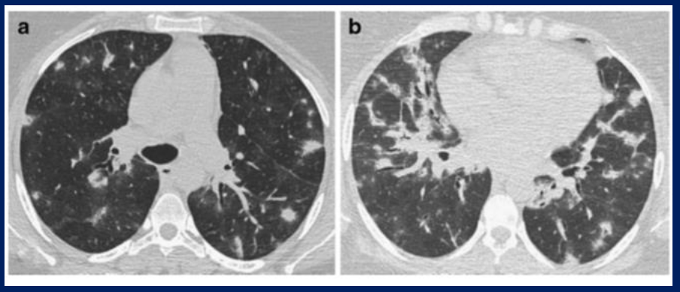
Organizuojančios pneumonijios vaizdas (būdingas/tikėtinas)
Bronchocentrinė konsolidacija ir netaisyklingi židiniai
Atvirkštinės aureolės požymis
Perilobuliniai pakitimai, „pūkuotos“ arkos

Slide 23
Tikėtinas. Bronchocentriniai ir židininiai organizuojančiai pneumonijai būdingi pakitimai be „matinio stiklo“.

Slide 24
Neapibrėžtas. Matinis stiklas, inter ir intralobulinės pertvaros (stazė, kontrastas)
Esant karščiavimui, CRB ir ypač limfopenijai – COVID-19 labiau tikėtina.

Slide 25
Neapibrėžtas. Pakitimų deriniai. Fibrozė, bronchektazės – kita patologija; matinis stiklas-?
Matinis stiklas / pakitimai ne periferijoje
Fibrozė su „matiniu stiklu“

Slide 26
MIP rekonstrukcija
Nebūdingas.
Skiltinė pneumonija
Kavitacija
„Sprogstančios šakelės“ tipo židinukai

